Slide 1

分 块
主讲老师：陈小玉
著作：《趣学算法》《趣学数据结构》
《算法训练营：海量图解+竞赛刷题》（入门篇、进阶篇）

Slide 2



《算法训练营》入门篇、进阶篇
第2页

Slide 3
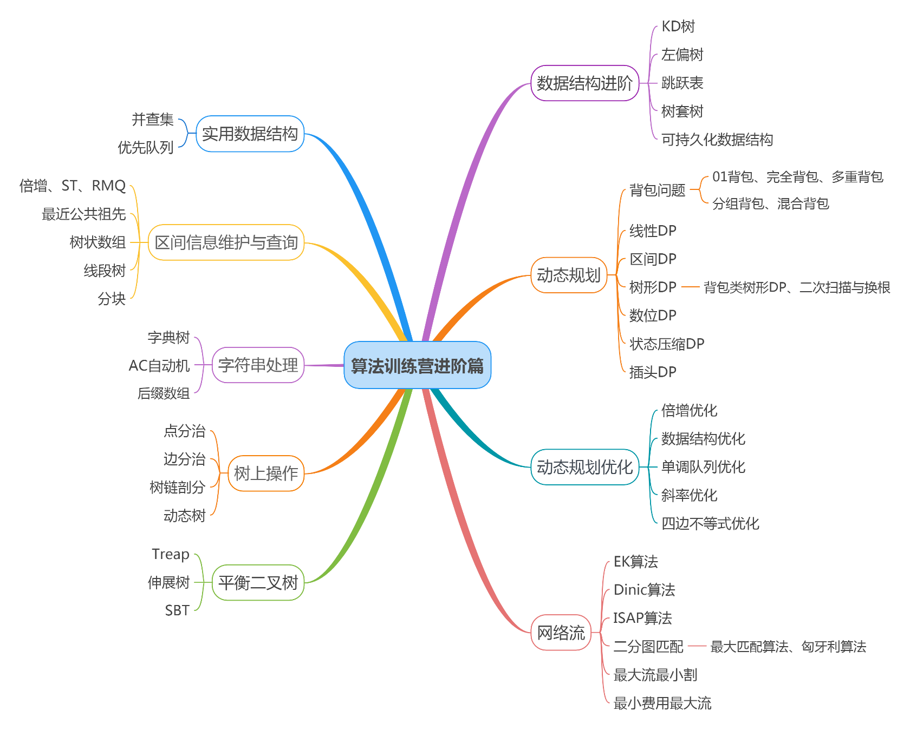


《算法训练营》进阶篇
第3页
扫码购书
QQ群：1029262418

Slide 4

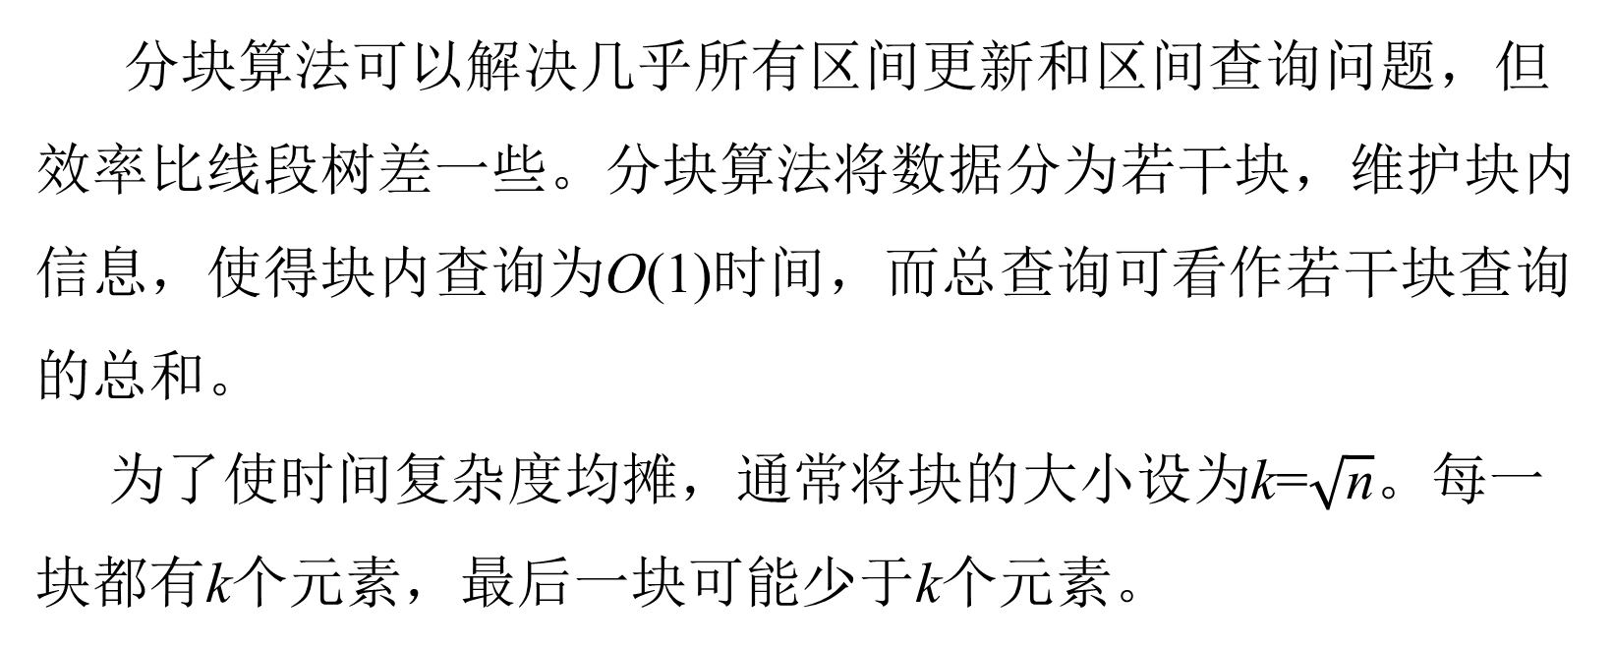
分 块
第4页
分块算法可以解决几乎所有区间更新和区间查询问题，但效率比线段树差一些。分块算法将数据分为若干块，维护块内信息，使得块内查询为O(1)时间，而总查询可看作若干块查询的总和。
为了使时间复杂度均摊，通常将块的大小设为k=$\sqrt{\text{n}}$。每一块都有k个元素，最后一块可能少于k个元素。
扫码购书
QQ群：1029262418

Slide 5
分 块
第5页
将整个段分成多个块后进行修改或查询时，对完全覆盖的块直接进行修改，像线段树一样标记或累加；对两端剩余的部分进行暴力修改。分块算法遵循“大段维护、局部朴素”的原则。

Slide 6
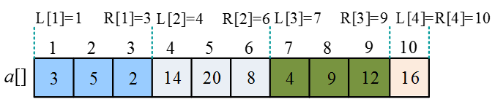
分 块
第6页
1．预处理
（1）将序列分块，然后将每个块都标记左右端点L[i]和R[i]，对最后一块需要特别处理。

Slide 7
分 块
第7页
（2）pos[]标记每个元素所属的块，sum[]累加每一块的和值。
扫码购书
QQ群：1029262418

Slide 8
分 块
第8页
2．区间更新
将[l, r]区间的元素都加上d。
（1）求l和r所属的块，p=pos[l]，q=pos[r]。
（2）若属于同一块（p=q），则对该区间的元素进行暴力修改，同时更新该块的和值。
（3）若不属于同一块，则对中间完全覆盖的块打上懒标记，add[i]+=d，对首尾两端的元素进行暴力修改。

Slide 9
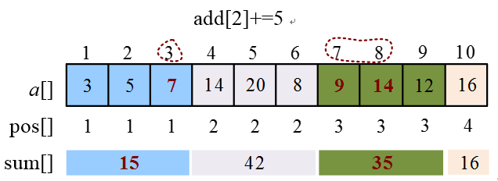
分 块
第9页
例如，将[3,8]区间的元素都加上5。

Slide 10
分 块
第10页
3．区间查询
查询[l, r]区间的元素和值。
（1）求l和r的所属块，p=pos[l]，q=pos[r]。
（2）若属于同一块（p=q），则对该区间的元素进行暴力累加，然后加上懒标记上的值。
（3）若不属于同一块，则对中间完全覆盖的块累加sum[]值和懒标记上的值，然后对首尾两端暴力累加元素值及懒标记值。

Slide 11
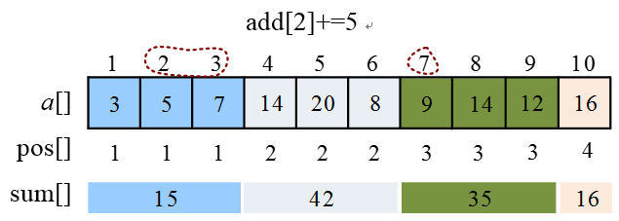
分 块
第11页
例如，查询[2,7]区间的元素和值。
扫码购书
QQ群：1029262418

Slide 12
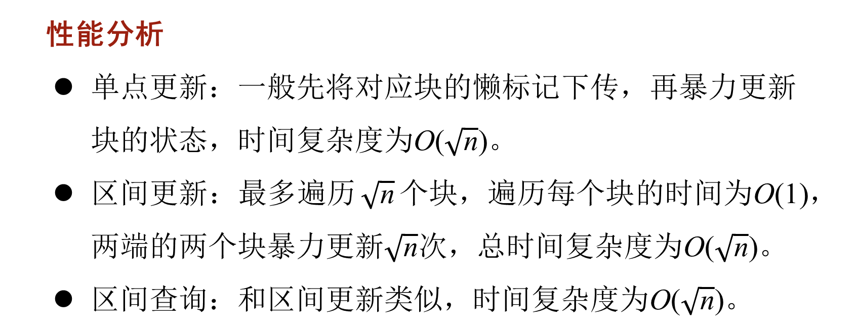
分 块
第12页
性能分析
单点更新：一般先将对应块的懒标记下传，再暴力更新块的状态，时间复杂度为O($\sqrt{\text{n}}$)。
区间更新：最多遍历$\sqrt{\text{n}}$个块，遍历每个块的时间为O(1)，两端的两个块暴力更新$\sqrt{\text{n}}$次，总时间复杂度为O($\sqrt{\text{n}}$)。
区间查询：和区间更新类似，时间复杂度为O($\sqrt{\text{n}}$)。

Slide 13
分 块
第13页
算法实现

Slide 14
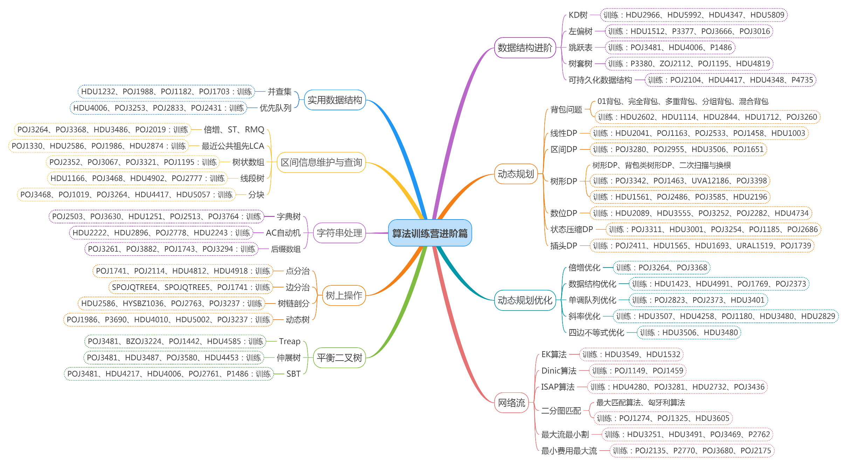
《算法训练营》进阶篇刷题图谱
第14页
扫码购书
进阶篇题单：https://vjudge.net/article/2642
QQ群：1029262418

